Slide 1

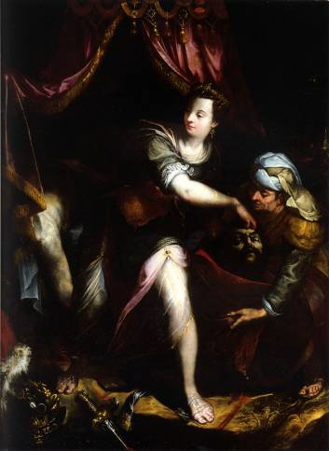
Filozofsko-teološki institut Družbe Isusove Jordanovac 110
Studij filozofije i teologije
Knjiga o Juditi – paradigma za čitanje Svetoga pisma
1

Slide 2
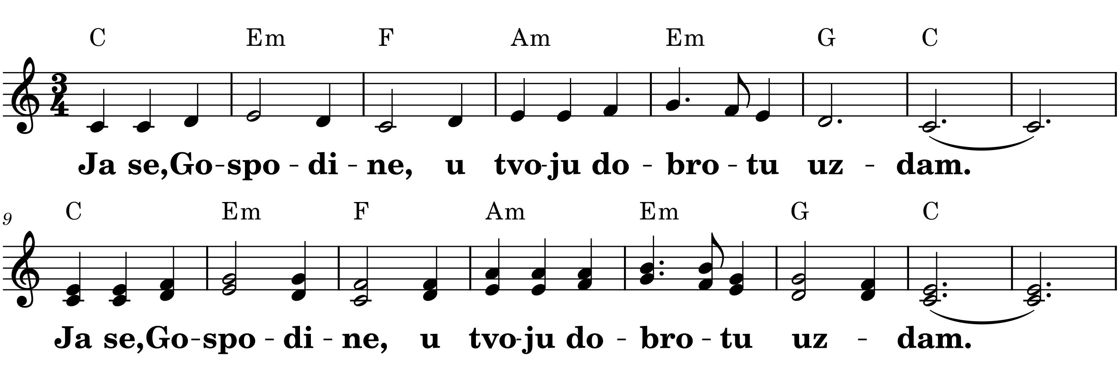
Ja se, Gospodine (Ps 13)

Slide 3
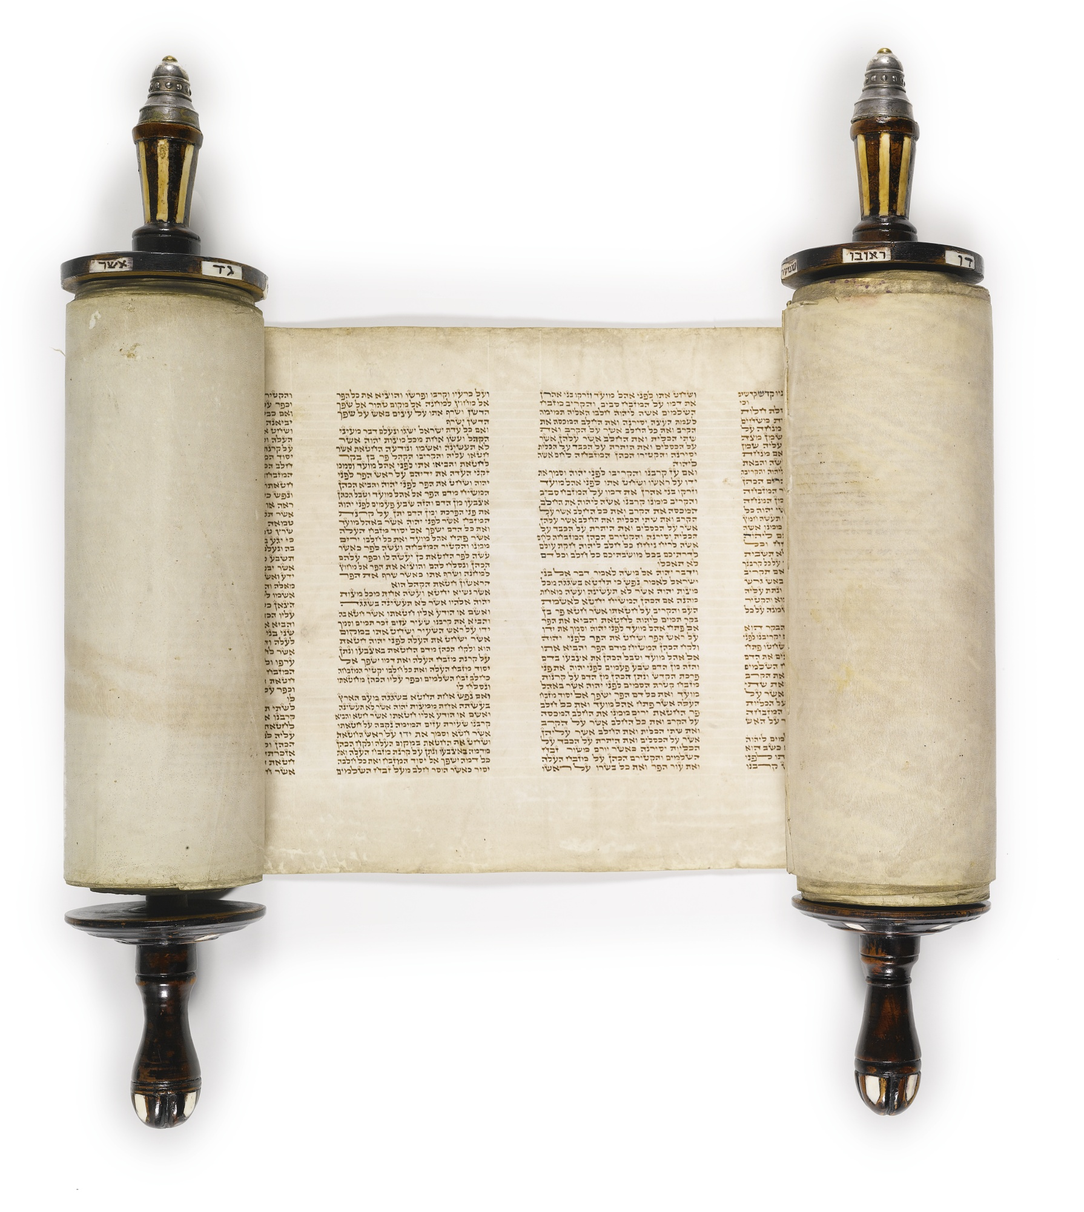
Petoknjižje i Povijesne knjige
Filozofsko-teološki institut Družbe Isusove Jordanovac 110
Studij filozofije i teologije
amdg.eu → Nastava: FTI → Petoknjižje i Povijesne knjige
Literatura, Audio i video udžbenik
3
Notes:
sz001.ppt
6.1.2026.
amdg.eu
3

Slide 4
Knjiga o Juditi – paradigma za čitanje Svetoga pisma
Filozofsko-teološki institut Družbe Isusove Jordanovac 110
Studij filozofije i teologije
Slaba, a snažna Judita – spasiteljica
Bog spašava svoj narod rukom udovice
16 poglavlja na grčkom o יהודית j^{e}hûdît
hrvatska povijest: Marulić, Gavran
4

Slide 5
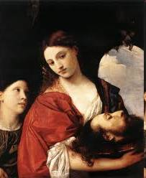
Priprava spasenja
Kako ulazi u Bibliju (8,1.9)?
“Čula je” – žena koja sluša (8,1.9)
Odgovor na krik naroda Bogu (7,19.29)
Tek u Jdt 8 = u pozadini
Kći Merarijeva (8,1; 16,6)
Potrebna zaštite
Udovica! – bez muža
Posebna skrb Božja
Bogu posvećena, do smrti (16,22)
Asketski živi, na glasu (8,8)
Do koje dobi (16,23)?
Doživjela preko 100 (16,23)
5

Slide 6
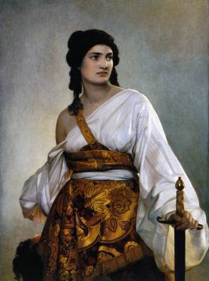
Priznat autoritet
Pristup glavarima u 8,10.14.24?
Doziva ih po sluškinji (8,10)
“braćo!” (14.24)
Poučava ih (8,12.26)
“postavljate se iznad Boga” (12)
Abraham i Jakov bili na kušnji (26)
Što traže glavari (8,31):
Zagovor: “Moli za nas!” (31)
Judita najavljuje Božje djelo (8,33):
Mojom rukom spas Izraelu (33)
“Ojačaj moju ruku!” (9,9.10)

Slide 7
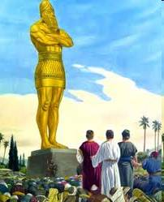
Iskonska bitka
“Nabukodonozor” – šifra (1,7)
kralj Asiraca, u Perziji, s grč. pokrajinom
koji vlada i nad Damaskom (Aram)
Titula u 2,5? Protivnik u 1,13?
“gospodar sve zemlje” (2,5)
Rat s Arpakšadom (1,13 usp. Post 10,22)
Nakana u Jdt 2,3:
uništenje svih nepokornih (2,3)
ili uništenje ili čašćenje Nabukodonozora (3,8) – usp. Iz 14,12
Grad „Betulija” (8,11 itd.):
[betula] djevica (Šimunova sestra Jdt 9,2 usp. Post 34), [bet-El] dom Božji
7
Notes:
sz11_016.pdf
09.12.2011.
www.ffdi.unizg.hr/amdg
7

Slide 8
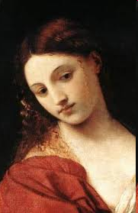
Božja pobjeda
Judita zadivljuje ljepotom 10,7.14.19.23
Izraelci (10,7)
Asirske straže (14)
ispred i u šatoru (19.23)
Holofernu srce lupa (12,16)
Judita zadivljuje mudrošću (11,20s)
Asur: “nema ravne u pameti” (11,21)
Izrael: Od mladosti mudrost (σοφία 8,29)
Zna za Holoferna (10,13) i Ahiora (11,9)
Dovitljiv govor Holofernu (11,5-19), slažu se (16.22)
“Bog me je poslao” (16) – “Bog te je poslao” (22)
Bog će mojom rukom izvesti svoje djelo (12,4)
8

Slide 9
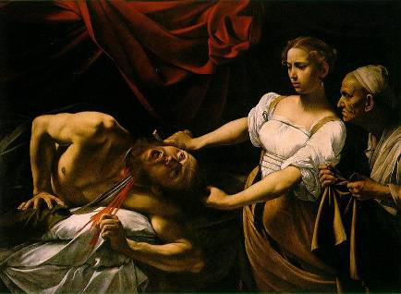
Judita – moliteljica
Prije djela u Jdt 9?
molitva – kako 9,1; 10,2; kada 9,1?
Ničice, u liturgijsko vrijeme
Odgovor na molbu glavara
Priprava za akciju
Iz tabora svake noći (12,8):
na molitvu (12,8)
Prije udarca (13,4s.7):
“Bože svrni pogled na djelo ruku mojih” (13,4s)
“Ojačaj me danas” (7)
= dvaput moli
Koliko puta udara (13,8)?
dvaput (8) – snaga Božja
Zlo u korijenu, samu glavu
Njegovim oružjem
Napadači u 14,3; 15,2s?
bježe (14,3; 15,2s) – rat Gospodnji
9

Slide 10
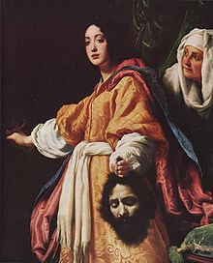
Zahvala Bogu
Poziv Juditin 3x u 13,14:
Hvalite Boga! 3x (13,14)
Tko je i kako hvali u 15,8.10?
Jeruzalem (8): “rukom svojom sve si to učinila” (15,10)
Voditeljica u hvali (15,14):
Judita pjeva, narod prihvaća (15,14)
“Slavite Boga” (16,1)
“Svlada rukom jedne žene” (16,5)
Juditina slika o Bogu u 9,7; 16,2?
κύριος koji mrvi, dokončava ratove (9,7; 16,2) – drobi, razbija, konflikte pretvara u prah
10

Slide 11
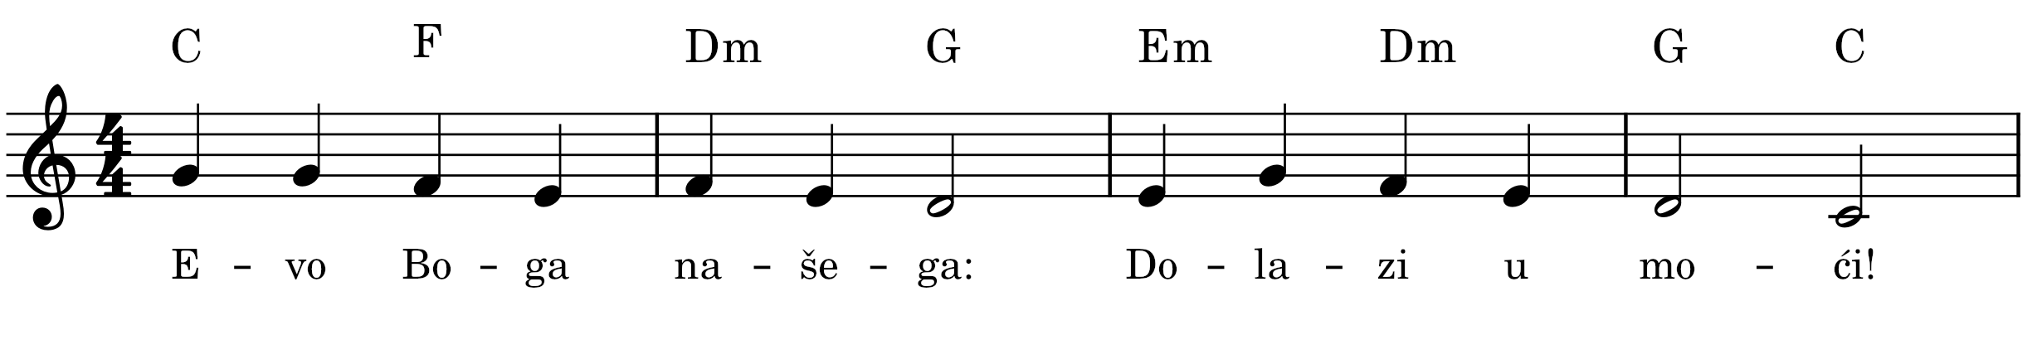
Evo Boga našega (Ps 96)

